Slide 1
Forgalmazás

Slide 2
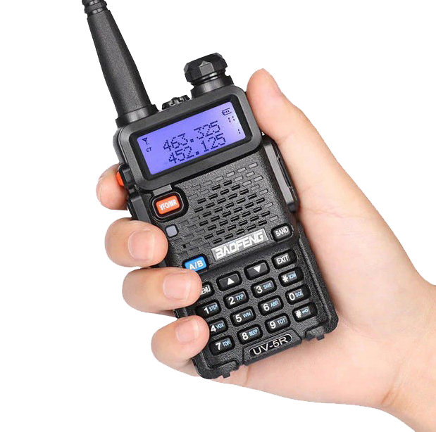
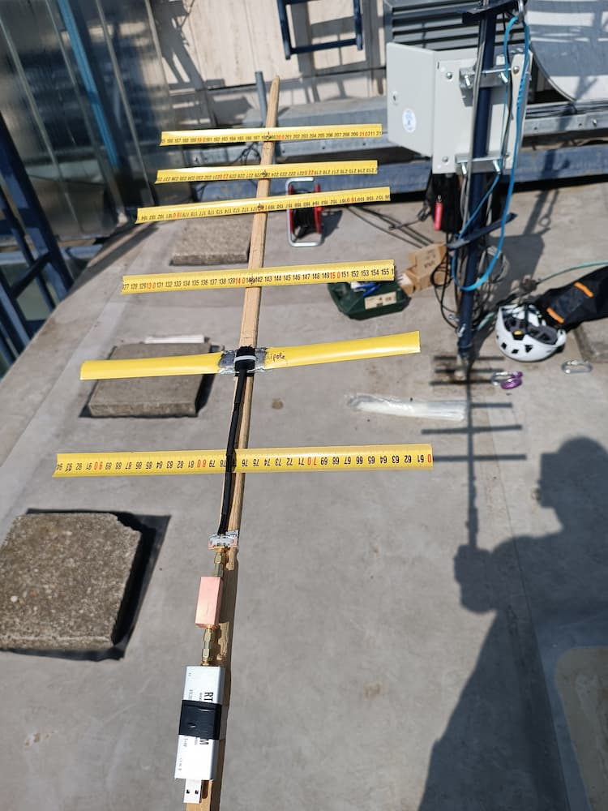
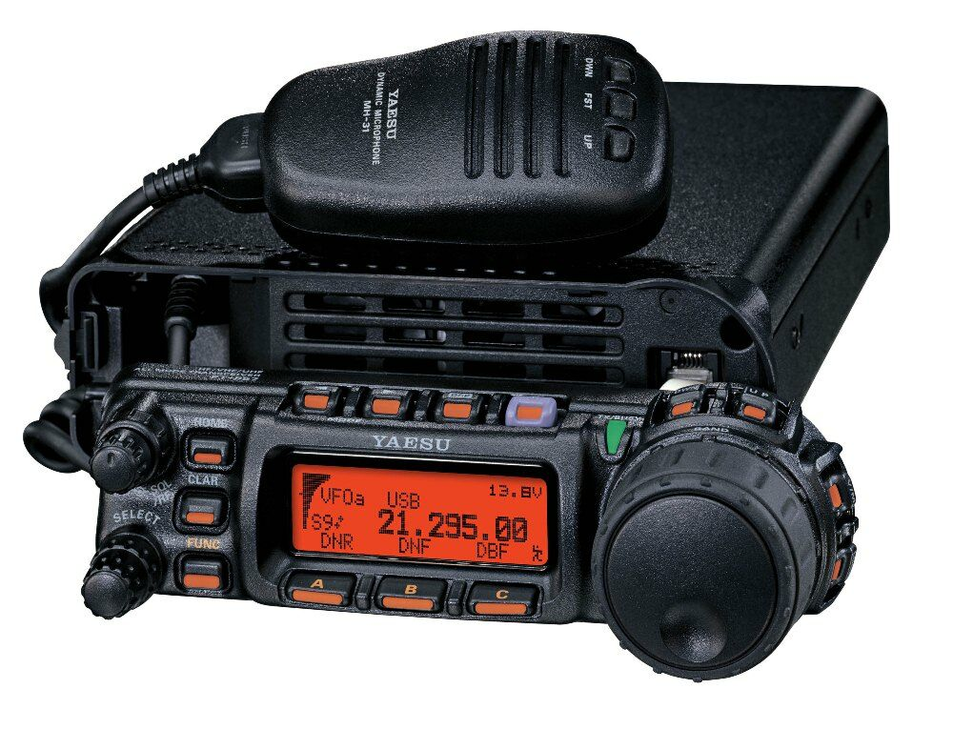
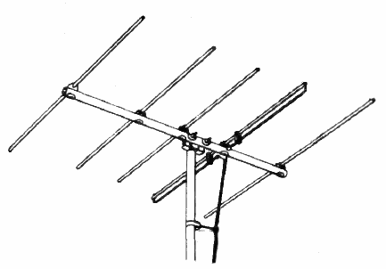
Mi kell ahhoz, hogy forgalmazhassunk?
Állomás (praktikus ha van)
Engedély (ez jogilag kell)
(csak vevő, nem engedélyköteles)

Slide 3
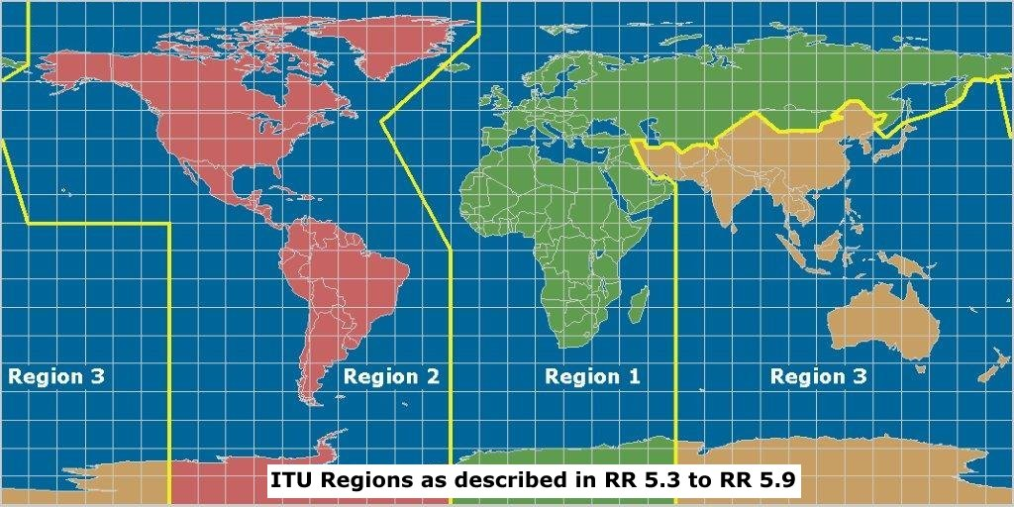
Jogszbályok
Nemzeti szabályozások: törvények és NMHH rendeletek
Nemzetközi szabályozások
International Telecommunication Union (ITU)
rádióamatőr sávok és szolgálat jogállása
International Amateur Radio Union (IARU)
ajánlás a sávfelosztásra
European Conference of Postal and Telecommunications Administrations (CEPT)
képzési- és vizsgarendszer

Slide 4
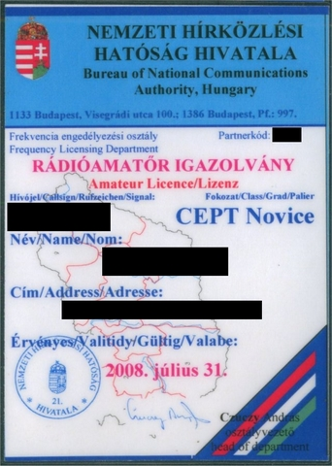
Rádióamatőr engedély
NMHH adja ki vizsga birtokában
Három fokozat (vizsgától függ)
Kezdő
CEPT Novice
HAREC
Állomások típusai:
Egyéni
Közösségi
Különleges (átjátszó, beacon, rendezvényi…)

Slide 5
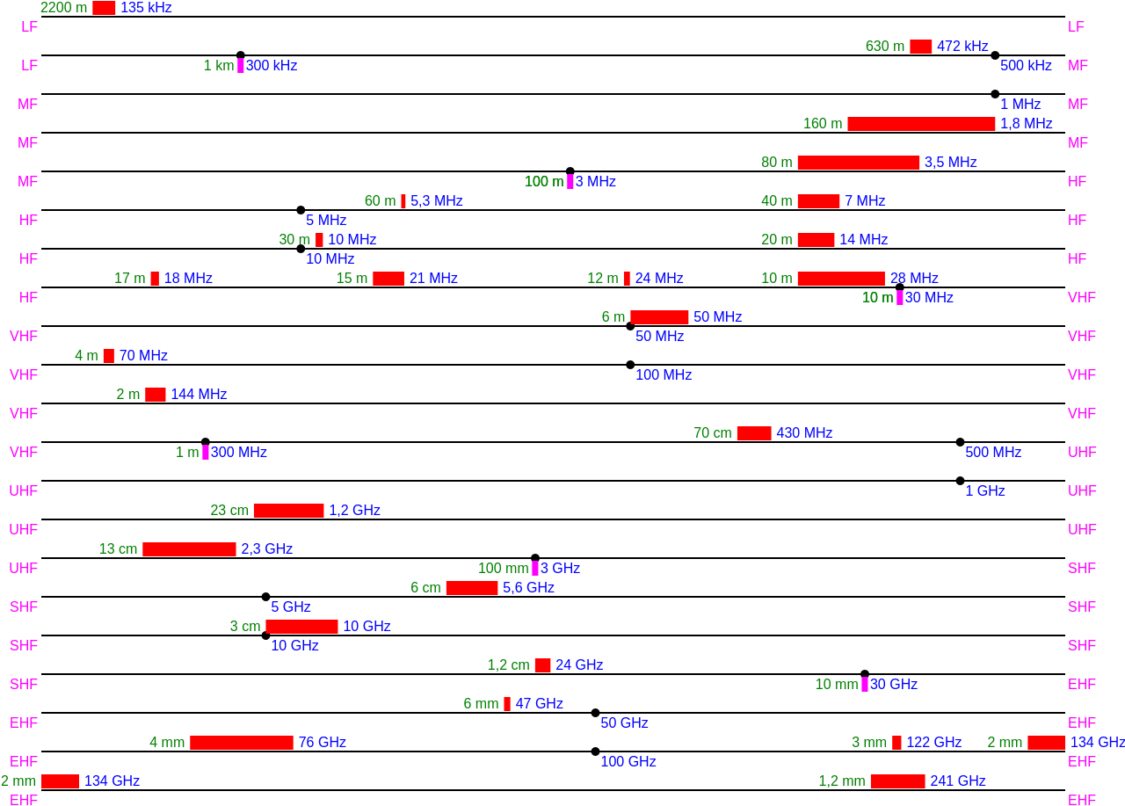
Amatőr sávok
Külön sávok rádióamatőr forgalmazásra
Limitált dolog a frekvencia, osztozkodunk rajta

Slide 6
Forgalmazás
Szabályok
Rádióamatőrök között, közérthető nyelven
Azonosítás hívójellel
Tartalma: szakmai (gyakorlatilag bármi)
tilos: politika, ipari, gazdasági adatok, megtévesztő jelek, kódolt üzenetek, műsor
Fajtái:
Szimplex
Fél-duplex (pl. átjátszókon)
Duplex

Slide 7
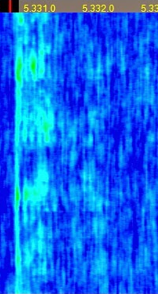
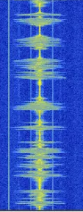
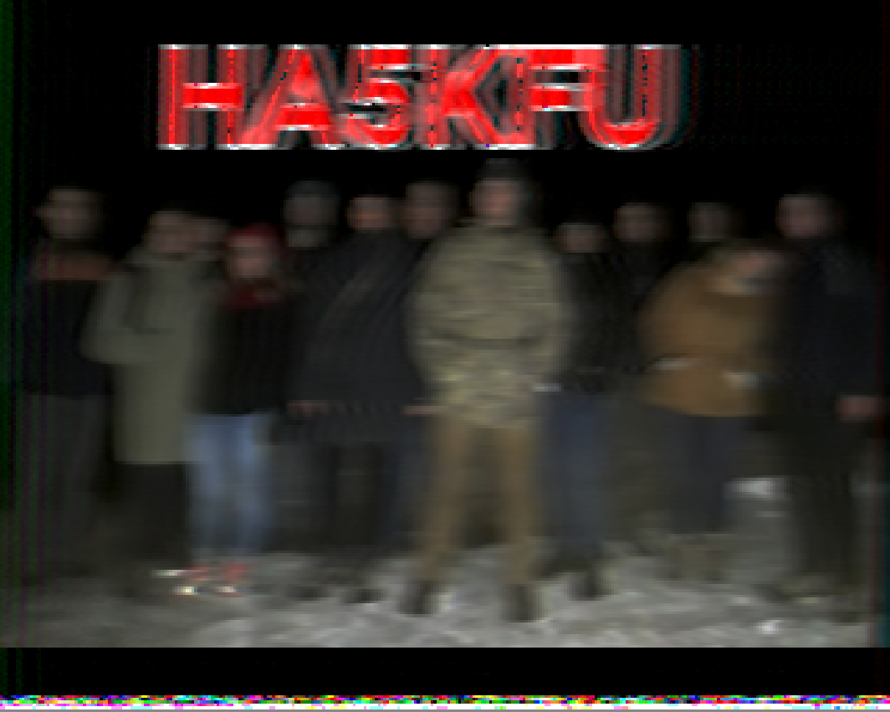
Üzemmódok
CW - Continuous Wave (morze)
Fónia
Digitális (pl. SSTV)

Slide 8
Fónia forgalmazás
Hívás előtti befigyelés / Szabad ez a frekvencia?
Azonosítás hívójellel – betűzve
Riport adása (R-S-T)
Q-kódok, rövidítések

Slide 9
Hívójelek
A hívójel a rádióamatőr állomást egyértelműen azonosítja.
Részei:
Prefix: országkód, régiókód
Suffix: egyedi azonosító
Kiegészítések (pl. /P = kitelepült állomás)
Példák:
HA5KFU, HA3PL/P, HB9CV, K4N, 9A3ST
régiókód
suffix
HA5KFU
országkód
közösségi

Slide 10
Betűzési ábécé
A | Alfa | Antal, Aladár
B | Bravo | Béla
C | Charlie | Cecil
D | Delta | Dénes
E | Echo | Elemér
F | Foxtrot | Ferenc
G | Golf | Géza
H | Hotel | Helén
I | India | Ilona
J | Juliet | János
K | Kilo | Károly
L | Lima | László
M | Mike | Mátyás, Mihály
N | November | Nelli
O | Oscar | Olga
P | Papa | Péter
Q | Quebec | Kvelle
R | Romeo | Róbert
S | Sierra | Sándor
T | Tango | Tamás
U | Uniform | Ubul
V | Victor | Viktor
W | Whiskey | dupla-Vilmos
X | X-ray | ikszes
Y | Yankee | ipszilon
Z | Zulu | Zoltán

Slide 11
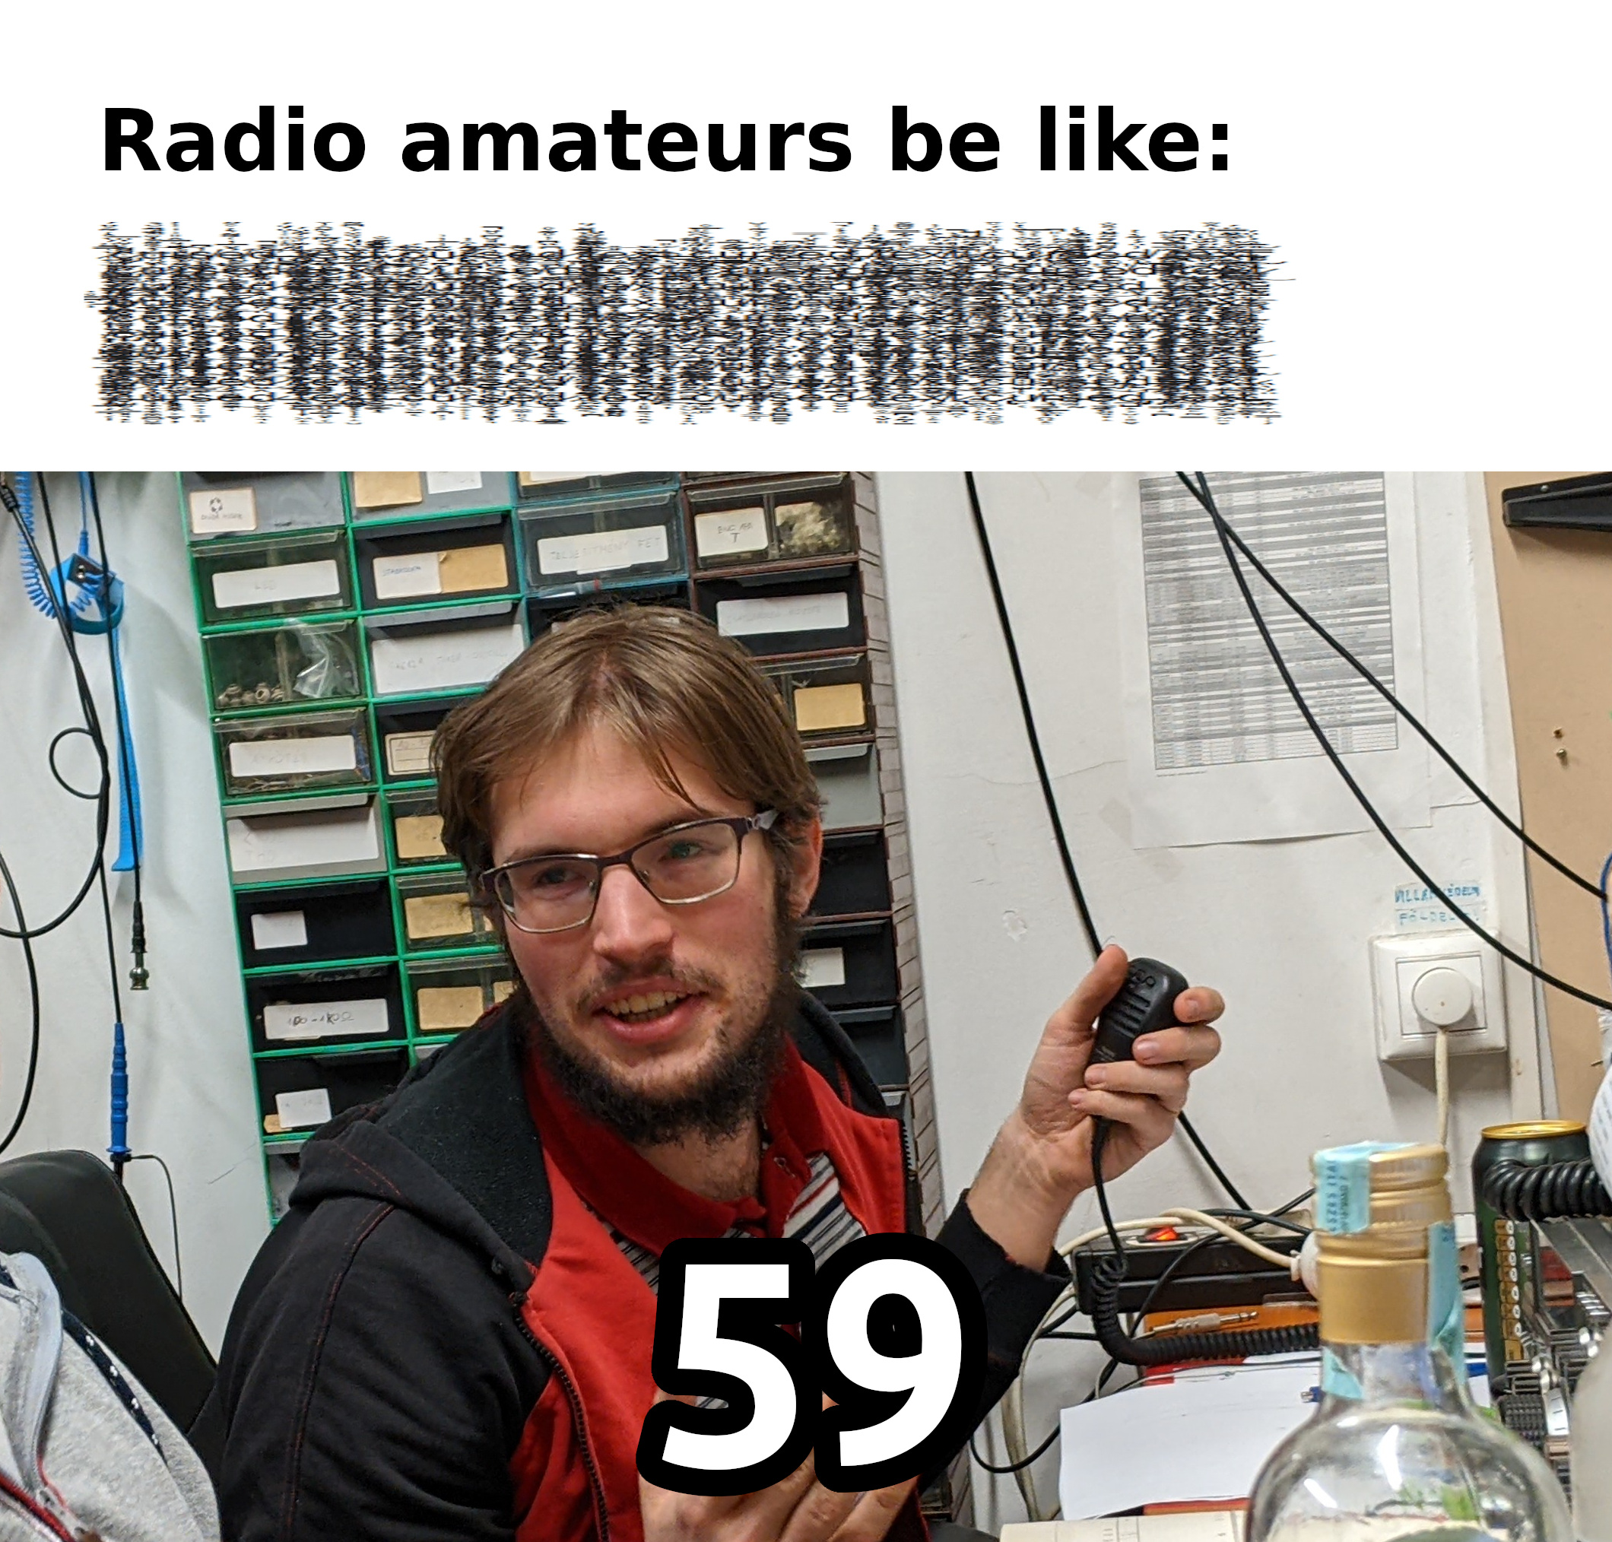
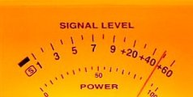
Riport
R – Readability (1-5)
S – Strength (1-9)
T – Tone (1-9)

Slide 12
Q kódok
Nemzetközi megegyezés alapján, tengerészeti kommunikációból
QSO=direct connection, QRZ=Who’s calling?
QSL=Acknowledging receipt
QRM=Man-made noise, QRN=Atmospheric noise
QRP=Decrease TX power, QRO=Increase TX power
QSB=Fading
CQ=Calling all (“seek you”)
QTH=Location (lokátorkocka, a miénk JN97ML)

Slide 13
Rövidítések
de => -tól/-től
73 => Best regards / Minden jót
DX => long-distance QSO / hosszútávú összeköttetés
HAM => sonka rádióamatőr

Slide 14
Naplózás

Slide 15
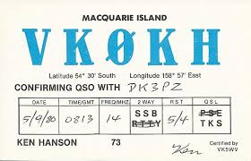
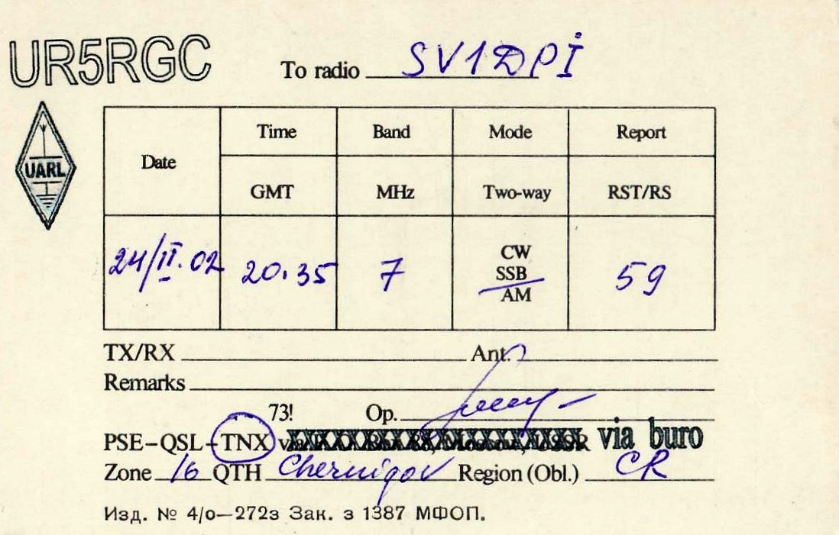
QSL lap

Slide 16
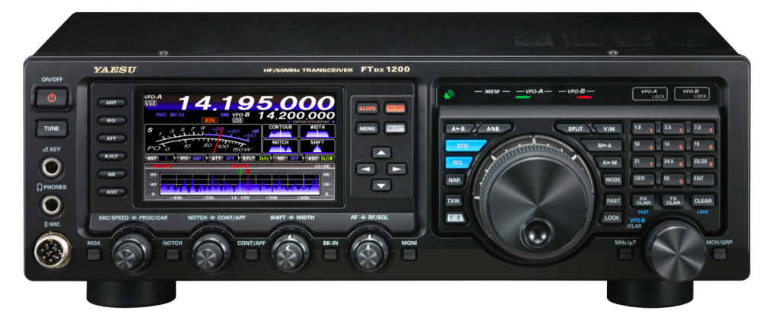
Rádiókezelés
Összekötés
Antenna, koax, rádió
Beállítás
Frekvencia beállítása
Mód beállítása
Squelch, CTCSS (FM-nél)…
Adás teljesítménye

Slide 17
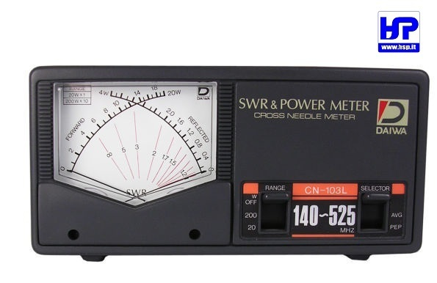
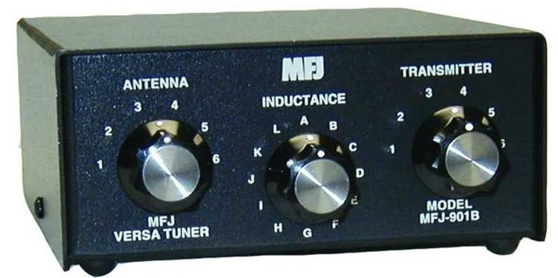
SWR mérő és antennahangoló

Slide 18
Antennahangolás
10 Induktivitás minimumra
20 Kapacitás változtatásával SWR minimalizálás
30 Ha van még más fokozat, induktivitás++ és GOTO 20
40 Legkisebb elért SWR kiválasztása
Ideális SWR: 1
1.5 is nagyon jó már

Slide 19
Hogyan tegyük tönkre az eszközöket?
Adásra kapcsolunk antenna/műteher nélkül
QRO erősítővel különösen egészséges
Viharban bedugva hagyjuk az antennát
Bekapcsolva hagyjuk a tápot
Az elektornika varázsfüsttel megy, és ha kiszáll belőle, nem fog működni
Kimenetet rövidre zárjuk, a bemenetet túlvezéreljük
Leisszuk/esszük, leejtjük az eszközt

Slide 20
Hullámterjedési módok

Slide 21
Közvetlen hullámterjedés (Line of Sight)
URH
Fényszerű
Rövidtávú összeköttetés
Többutas terjedés reflexiók révén

Slide 22
Ionoszférikus terjedés
Ionizált felső légkör visszaverő hatása
Hosszútávú összeköttetéshez (DX)
Rövidhullámú sávokon (1 MHz - 30 MHz)

Slide 23
Különleges terjedési módok

Slide 24
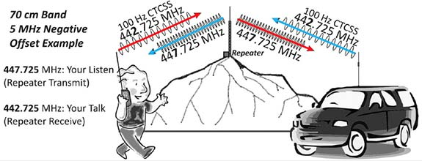
Átjátszók
Repeater shift
Zajzár, CTCSS
Riportnál S nincs

Slide 25
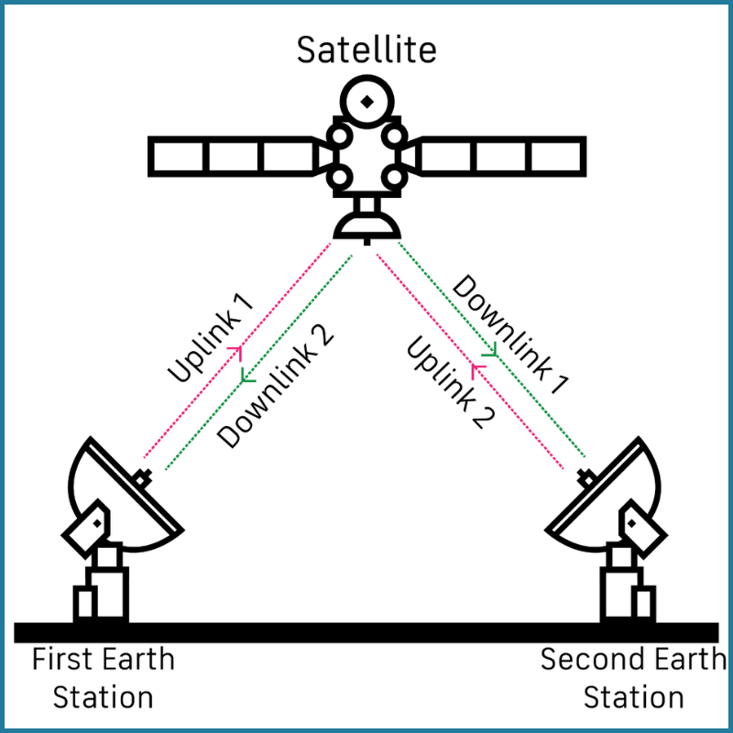
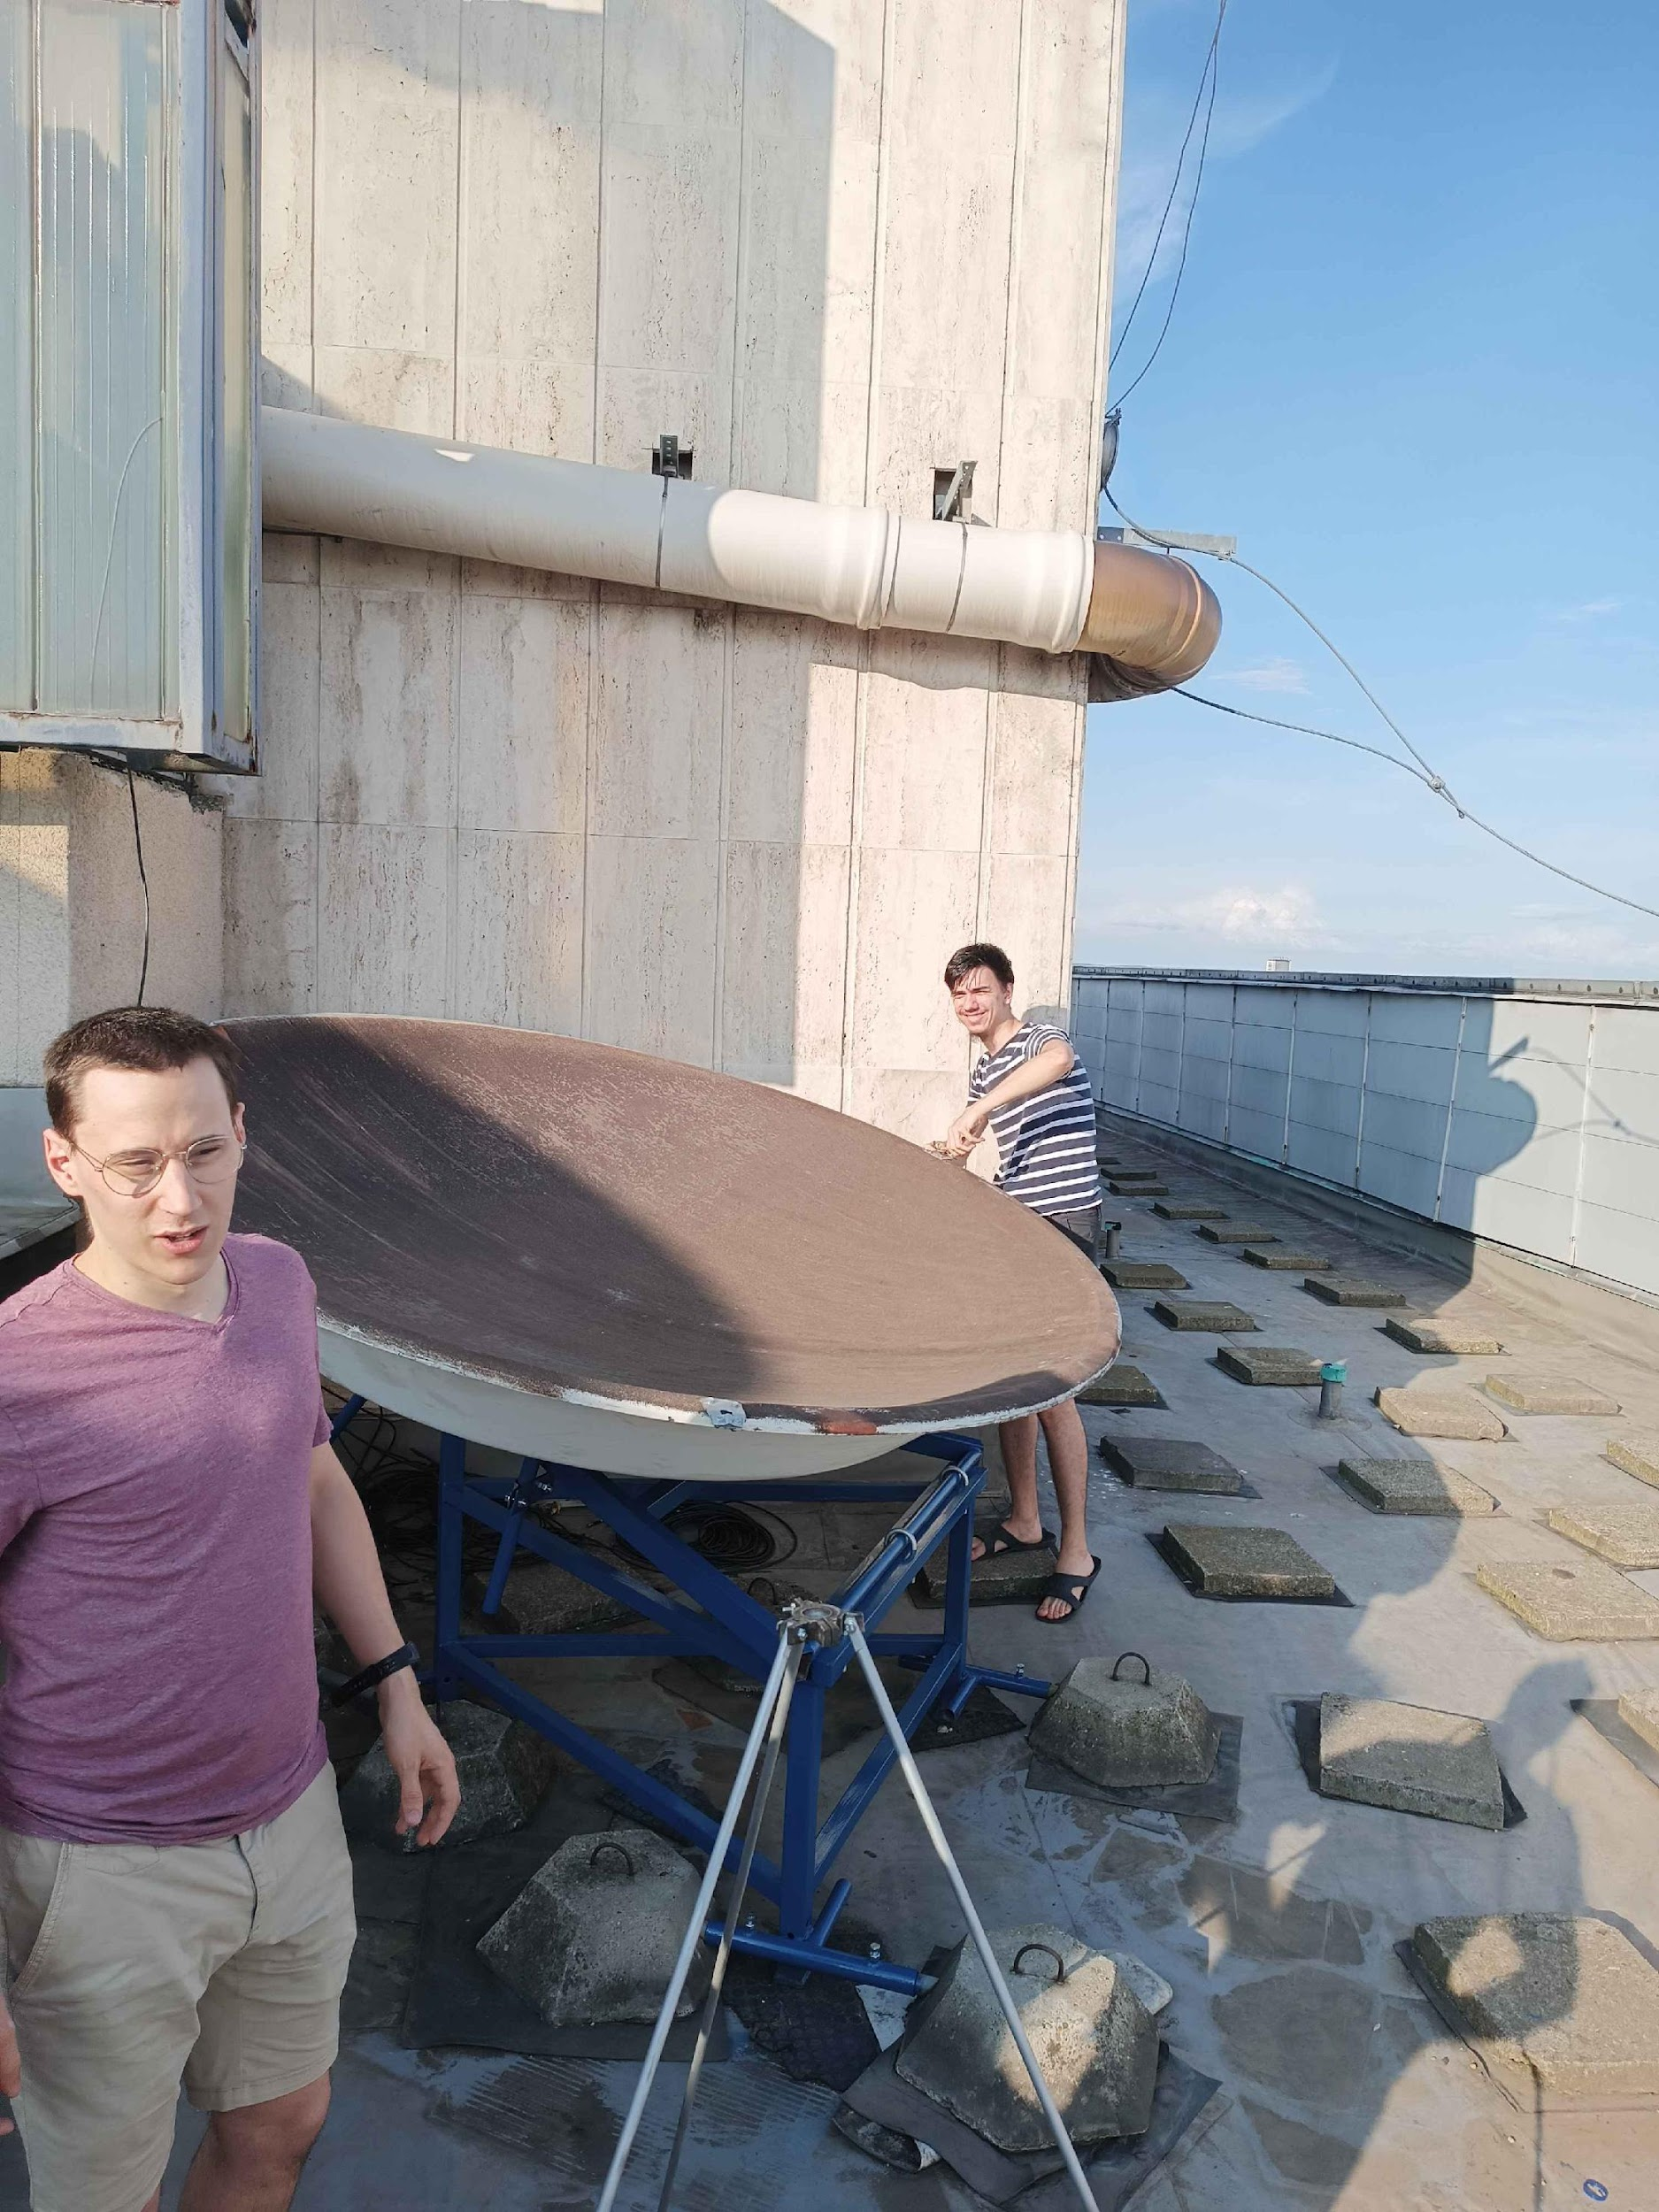
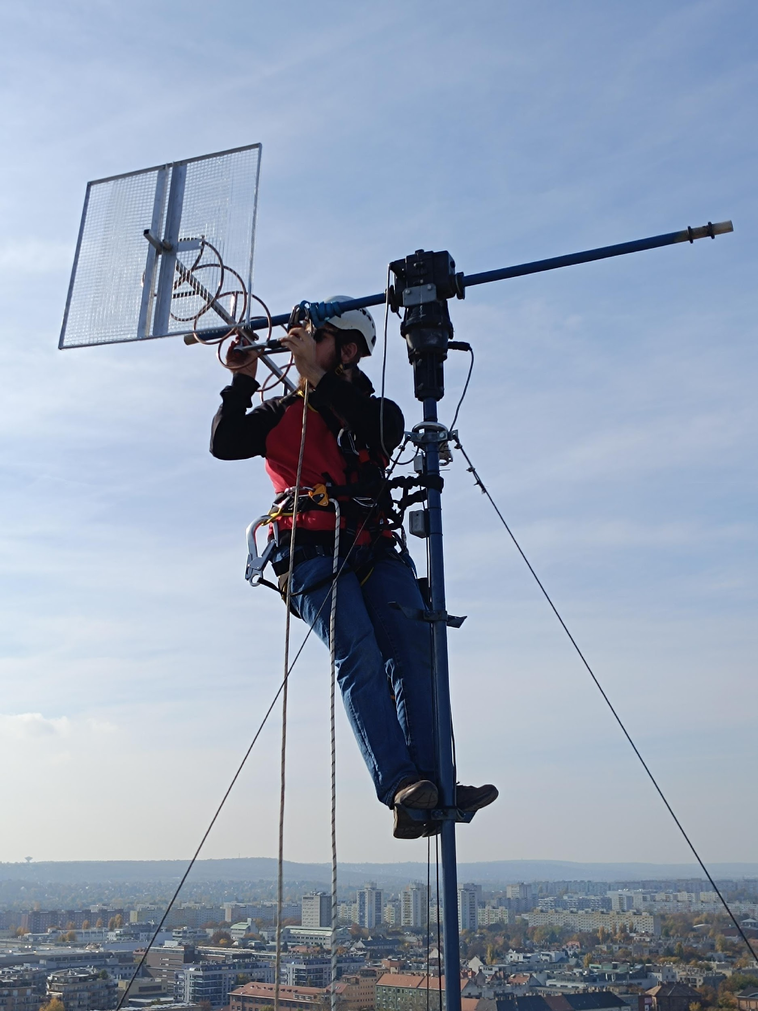
Műholdak

Slide 26
Kérdések?
Notes:
vesztettem

